Slide 1


TAREA 2 : Optimización de Modelos
Modelado de Regresión Supervisada para la predicción de CLV
Caso Milenio de Plata
Elaborado por Equipo 3
Pizarro L. Alonso
Miguel de la Torre Myrna
Canseco L. Roberto
Velazquez P. Marlenne
Díaz S. David
Diplomado Ciencia de Datos - Fes Acatlán UNAM G33

Slide 2


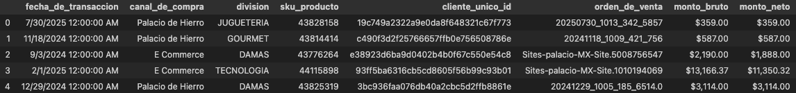
01. OBJETIVO: REGRESIÓN SUPERVISADA
Estimación de Valor Continuo
Definición del Target
El CLTV se define como un problema de regresión, donde el objetivo es predecir una cifra monetaria exacta ($) para cada cliente único.
Se calcula como el gasto neto (excluyendo devoluciones) que un cliente genera tras un periodo de observación determinado.
Universo: 647,635 clientes históricos procesados.
Variable Objetivo: Gasto neto futuro acumulado (Target).
Desafío Estadístico: Manejo de una distribución con un 61.5% de inactividad (ceros).
Diplomado Ciencia de Datos - Fes Acatlán UNAM G33
Página 1

Slide 3


02. VENTANA DE PREDICCIÓN: 3 MESES
Lógica de Negocio (90 días)
Configuración del Pipeline:
La ventana de 3 meses se seleccionó por dos razones estratégicas:
8 Meses de Perfilamiento 3 Meses de Predicción
Ciclo de Temporada: Alineación con el recambio de colecciones en Retail, capturando el comportamiento de compra completo de una temporada.
Gestión de Churn: Es el periodo óptimo para la intervención de Marketing. Menos tiempo es ruido; más tiempo es reactivo.
(Relación 2.5 a 1 para estabilidad de señal)
Diplomado Ciencia de Datos - Fes Acatlán UNAM G33
Página 2

Slide 4

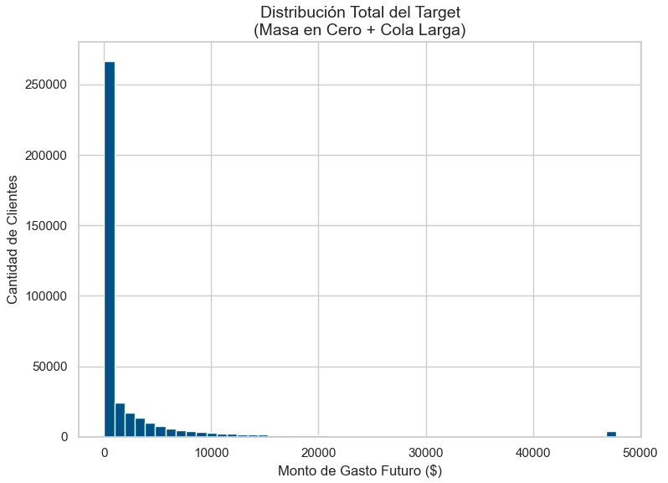
03. PIPELINE ETL Y LIMPIEZA
Depuración y Calidad
Procesamos 3.92M de transacciones bajo criterios estrictos:
Nulos: Imputación de categorías "NO ESPECIFICADO".
Negativos: Separación de devoluciones para evitar sesgo en el gasto neto (no fueron considerados).
Validación: Split estratificado por quintiles.
Clipping: Aplicación dinámica al Percentil 99 ($47,735) basado solo en el set de Train.
Diplomado Ciencia de Datos - Fes Acatlán UNAM G33
Página 3

Slide 5


04. PERFILAMIENTO DEL CLIENTE
Construimos 32 variables para capturar la heterogeneidad del comportamiento:
Temporales
Ritmo
Afinidad
Recencia, Antigüedad real y tiempos entre compras (Media/Varianza).
Media y Varianza del tiempo entre compras (conocer la dinámica de compra del cliente)
Conteo de SKUs únicos y gasto por divisiones (Damas, Lujo, etc).
*Nota: Incluir Mediana y Desv. Estándar es vital para diferenciar clientes estables de clientes de picos aislados. La inclusion de la varianza (Ritno) permite al modelo discriminar entre clientes con hábitos rítmicos y compradores esporádicos.
Diplomado Ciencia de Datos - Fes Acatlán UNAM G33
Página 4

Slide 6
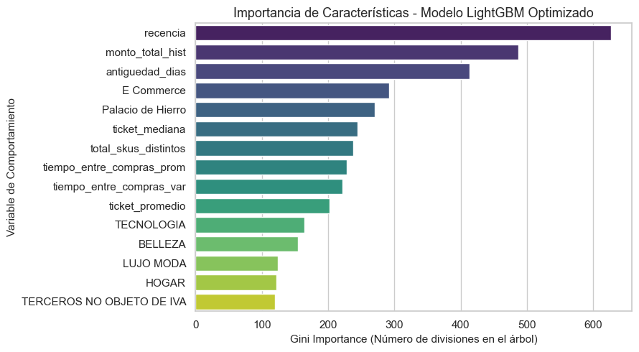
05. MODELO 1: LIGHTGBM
Manejo de Ceros y Colas Largas
Usamos LightGBM porque es rápido y, gracias a su distribución Tweedie, es el mejor modelo para entender tanto a los clientes que no compran nada (tenemos muchos ceros) como a los que gastan cantidades muy distintas (cola larga).
Configuración de LightGBM:
Tweedie Variance Power = 1.5.
Early Stopping de 20 rondas.
Validación Estratificada por quintiles
R2 Score: explica el 21% de la variabilidad de la target.
MAE de $3140 en Train y $3169 en el grupo de Test.
Diplomado Ciencia de Datos - Fes Acatlán UNAM G33
Página 5

Slide 7

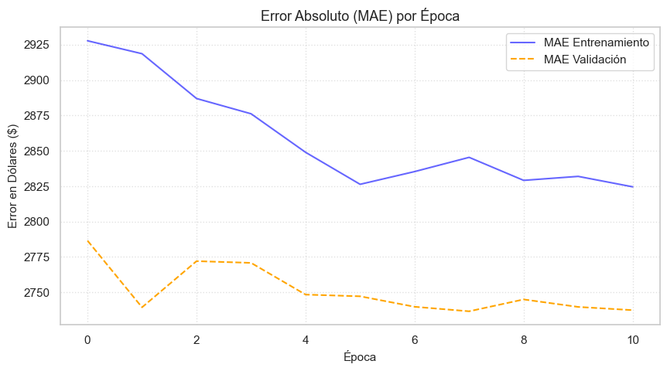
06. MODELO 2: RED NEURONAL DENSA
Arquitectura y Robustez
Implementación de una red de 3 capas (128-64-32) con regularización Dropout.
RobustScaler: Escalado inmune a outliers basado en Mediana e IQR.
Optimizador: Adam con ReduceLROnPlateau.
Estado: Convergencia estable sin sobreajuste.
R2 de 0.0475.
Interpretación: aunque logra un MAE menor a l
LightGBM esta métrica es inferior sugiriendo que la red se especializa en el rango central de los datos.
El MAE de train fue de 2813.16 mientras que el de test fue de 2812.84
Diplomado Ciencia de Datos - Fes Acatlán UNAM G33
Página 6

Slide 8
07. BENCHMARK: TRAIN VS. TEST
Comparativa de Error Absoluto (MAE)
Modelo | MAE Train ($) | MAE Test ($) | Diferencia / Overfit
Baseline (Proyección Lineal) | - | $9,635.04 | —
LightGBM (Tweedie) | $3,140.09 | $3,169.38 | +0.9% (Muy Estable)
Red Neuronal (Robust) | $2,831.26 | $2,833.43 | +0.07% (Excelente)
Ambos modelos logran una reducción del error superior al 67% frente al Baseline.
Diplomado Ciencia de Datos - Fes Acatlán UNAM G33
Página 7

Slide 9

08. DRIVERS DE VALOR (INSIGHTS)
Ranking de Importancia
Conclusión
Recencia: El factor #1. Predictor crítico de lealtad.
Monto Histórico: La escala del gasto pasado es persistente. Inercia en consume.
Antigüedad: La lealtad a largo plazo es una señal de estabilidad.
Canal Digital: E-comm se identifica como un factor discriminador relevante en el valor del cliente.
Es más rentable reactivar a un cliente que compró hace poco que intentar venderle más a un cliente que gasta mucho pero no ha vuelto en meses.
Diplomado Ciencia de Datos - Fes Acatlán UNAM G33
Página 8

Slide 10

09. CONCLUSIONES CONCRETAS
Superioridad Técnica: Los modelos de ML superan por un factor de 3x al método de proyección tradicional.
Generalización: La brecha mínima entre Train y Test garantiza que el modelo es fiable para datos inéditos.
Valor de las Variables: Incluir la dispersión (SD) y la mediana fue clave para neutralizar el ruido de outliers.
Accionabilidad: Se entrega un pipeline listo para asignar Scores de Valor a los 647k clientes de la base.
Diplomado Ciencia de Datos - Fes Acatlán UNAM G33
Página 9

Slide 11
¡Gracias!
Diplomado Ciencia de Datos - Fes Acatlán UNAM G33

